Slide 1
СОЗДАНИЕ УСЛОВИЙ ДЛЯ ПОВЫШЕНИЯ КАЧЕСТВА ДОШКОЛЬНОГО ОБРАЗОВАНИЯ
Старший воспитатель Кондракова Ю.Г.

Slide 2
Совершенствование профессиональной компетентности педагога
Предметно – развивающая среда
как средство повышения качества образования в дошкольном образовательном учреждении .

Slide 3
Качество образования - социальная категория, определяющая результативность процесса образования в ДОУ, его соответствие потребностям и ожиданиям общества в развитии детей и профессиональной компетентности педагогов.

Slide 4
Профессиональная компетентность включает в себя знания о всех компонентах процесса образования (целях, содержании, средствах, объекте, результате и т.д.), о себе как субъекте профессиональной деятельности, а также опыт применения приемов профессиональной деятельности и творческий компонент, профессионально-педагогические умения. Профессиональная компетентность может рассматриваться как сумма частных компетентностей, образующих новое качество личности педагога.

Slide 5
В структуре профессиональной компетентности педагога наряду с другими выделяют технологическую составляющую, которую можно назвать технологической компетентностью.
В ее содержание входят:
- знание технологий, методов, средств, форм деятельности и условий их применения;
- владение компьютерными технологиями;
- умение творчески применять эти знания;
- умение проектировать воспитательно-образовательный процесс;
- умение анализировать эффективность и результаты своей деятельности.

Slide 6
Характеристика педагогов по уровню образования
МКДОУ д/с Парус
Высшее – 6 педагогов
Среднее специальное – 8 педагогов

Slide 7
ХАРАКТЕРИСТИКА ПЕДАГОГОВ ПО КВАЛИФИКАЦИОННЫМ КАТЕГОРИЯМ
Высшая квалификационная категория – 9 педагогов
I квалификационная категория – 3 педагога
II квалифицированная категория – нет
Без категории – 2 педагога

Slide 8
ХАРАКТЕРИСТИКА ПЕДАГОГОВ ПО СТАЖУ ПЕДАГОГИЧЕСКОЙ РАБОТЫ
Педагогический коллектив стабилен. Имеют педагогический стаж от 10 до 15 лет – 3 , свыше 15 лет – 10.

Slide 9
характеристика педагогов по возрасту
Средний возраст педагогов 44 года

Slide 10
Основной целью работы с педагогическими кадрами считаем совершенствование профессионального мастерства воспитателей. Исходя из цели работы с кадрами, определяем следующие задачи:
способствовать преодолению сложившихся стереотипов в организации работы с детьми
актуализировать потребность воспитателей в приобретении теоретических знаний в области инновационных программ и технологий, а также в практическом их использовании
обучать воспитателей способности отслеживать результаты работы с детьми, т.е. приемам педагогической диагностики
внедрять новые формы работы с родителями

Slide 11
Успех работы дошкольного учреждения во многом зависит от качества методической работы с педагогами.
Используется широкий спектр форм и методов обучения педагогов:
педагогические советы
семинары
работа по самообразованию
открытые просмотры
мастер – класс и др.

Slide 12
Принципы организации предметно-развивающей среды:
Безопасность – в помещении не должно быть опасных предметов: острых, бьющихся, тяжелых, углы должны быть закрыты.
Доступность – используемые игровые средства располагаются так, чтобы ребенок мог дотянуться до них без помощи взрослых. Это помогает ему быть самостоятельным.
Яркость, привлекательность.
Постоянство – оборудование и игрушки лежат на одних и тех же местах, ребенок всегда знает, где находятся те или иные предметы, при желании может ими воспользоваться, также это приучает его к порядку.
Свобода выбора.
Насыщенность – наличие материалов для продуктивных видов деятельности, игрушки, дидактический материал.

Slide 13
Создавая предметно-развивающую среду необходимо помнить правила:
1.Среда должна выполнять образовательную, развивающую, воспитывающую, стимулирующую, организованную, коммуникативную функции.
2.Необходимо гибкое и вариативное использование пространства.
3.Форма и дизайн предметов ориентирована на безопасность и возраст детей.
4.Элементы декора должны быть легко сменяемыми.
5.В каждой группе необходимо предусмотреть место для детской экспериментальной деятельности.

Slide 14
6.Организуя предметную среду в групповом помещении необходимо учитывать закономерности психического развития, показатели их здоровья, психофизиологические и коммуникативные особенности, уровень общего и речевого развития, а также показатели эмоционально-потребностной сферы
7.Цветовая палитра должна быть представлена теплыми, пастельными тонами.
8.При создании развивающего пространства в групповом помещении необходимо учитывать ведущую роль игровой деятельности.
9.Предметно-развивающая среда группы должна меняться в зависимости от возрастных особенностей детей, периода обучения, образовательной программы

Slide 15
Групповое помещение условно подразделяется на три зоны:
спокойная: учебная, «уголок уединения», уголок книги;
средней интенсивности: театрализованная, музыкальная, зона конструирования;
зона насыщенного движения: спортивный уголок.

Slide 16
Игровые и тематические зоны:
зона познавательного развития (учебная);
зона художественно-эстетического развития
«лаборатория» содержит материал для проведения опытов;
театрализованная зона
зона социально-эмоционального развития
зона экологического воспитания
игровая зона
конструктивная зона
«уголок уединения»
зона двигательного развития

Slide 17
Предметно-развивающая среда
МКДОУ д/с Парус

Slide 18
Предметно-развивающая среда нашего МКДОУ Парус обеспечивает реализацию основной общеобразовательной программы МКДОУ и соответствует федеральным государственным требованиям направлена на развитие духовных, физических, интеллектуальных качеств ребенка.

Slide 19
Создавая предметно-развивающую среду, мы учитываем особенности детей, посещающих группу: возраст, уровень развития, интересы, склонности, специфику, т.е. насыщена как общим, так и специфичным материалом для мальчиков и девочек.

Slide 20
Наша предметно-развивающая среда в группах позволяет организовывать как совместную, так и самостоятельную деятельность детей, направленную на его саморазвитие под наблюдением и при поддержке взрослого. В этом случае среда выполняет образовательную, развивающую, коммуникативную функции. Но самое главное – она работает на развитее самостоятельности и самодеятельности детей.

Slide 21
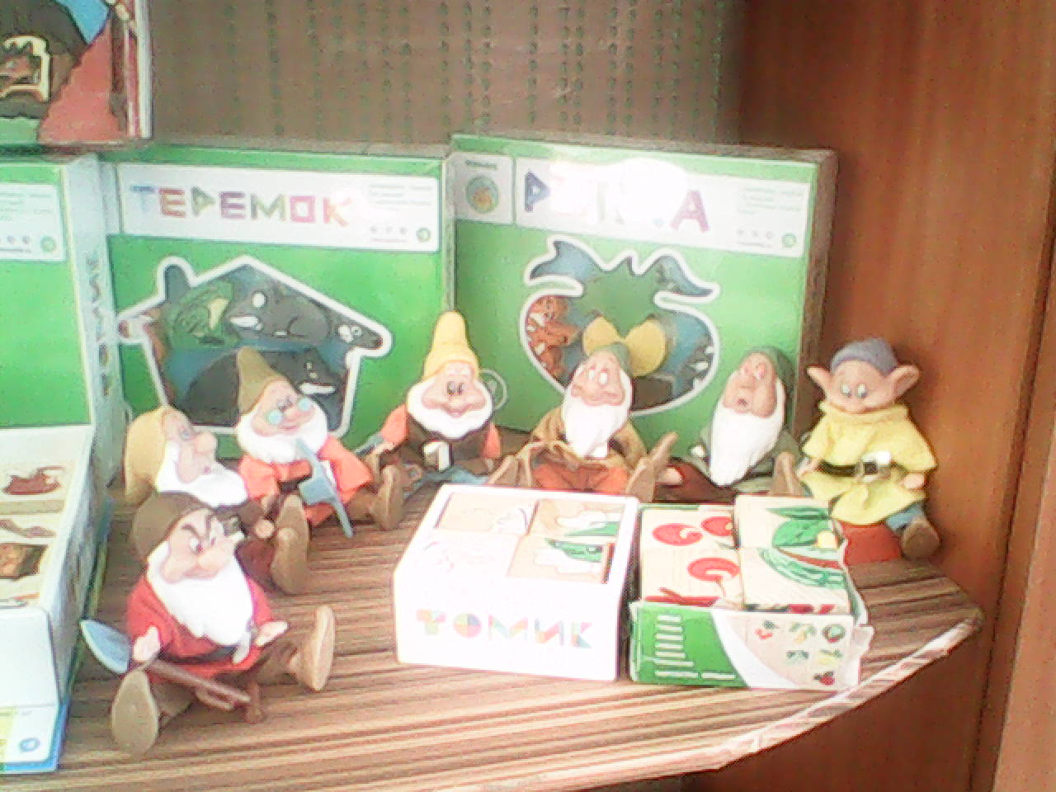

Slide 22
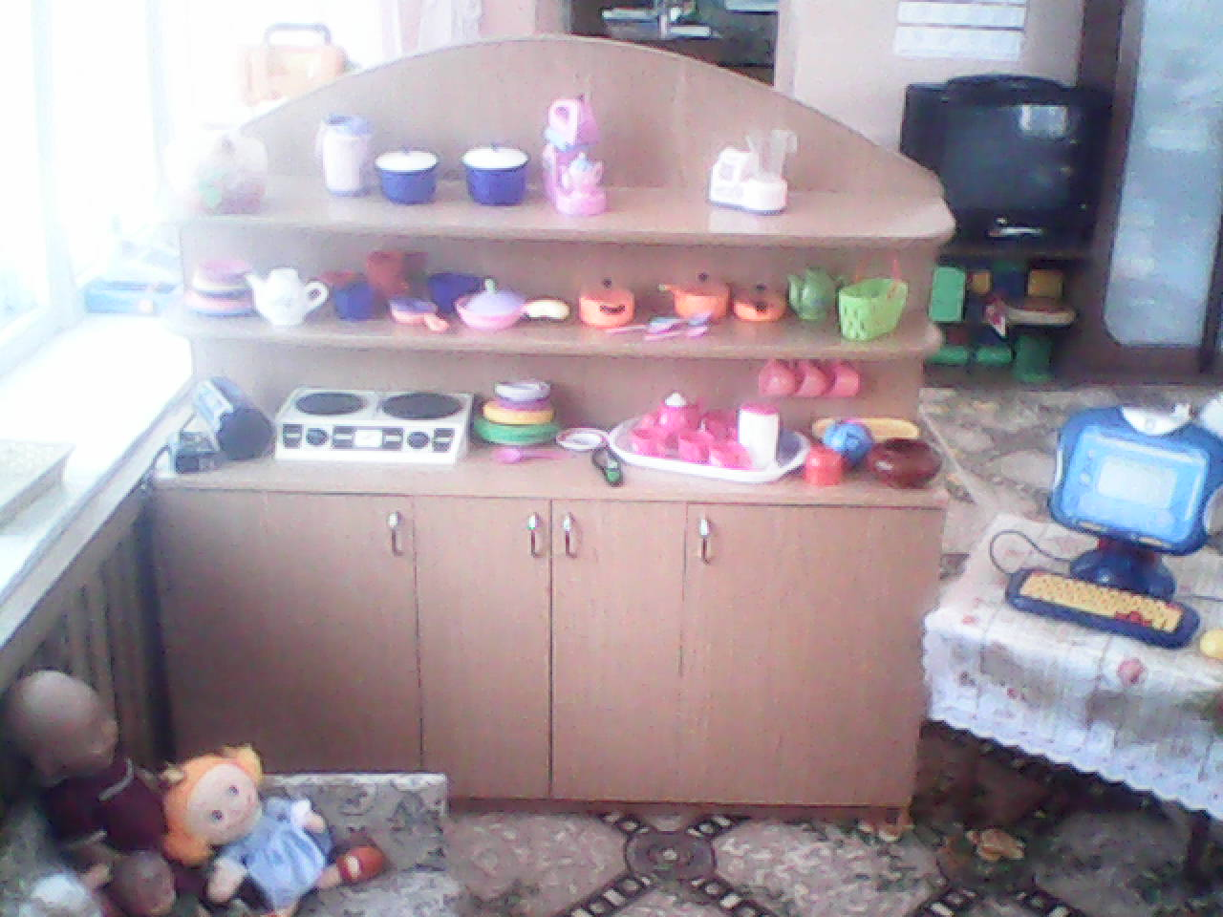

Slide 23
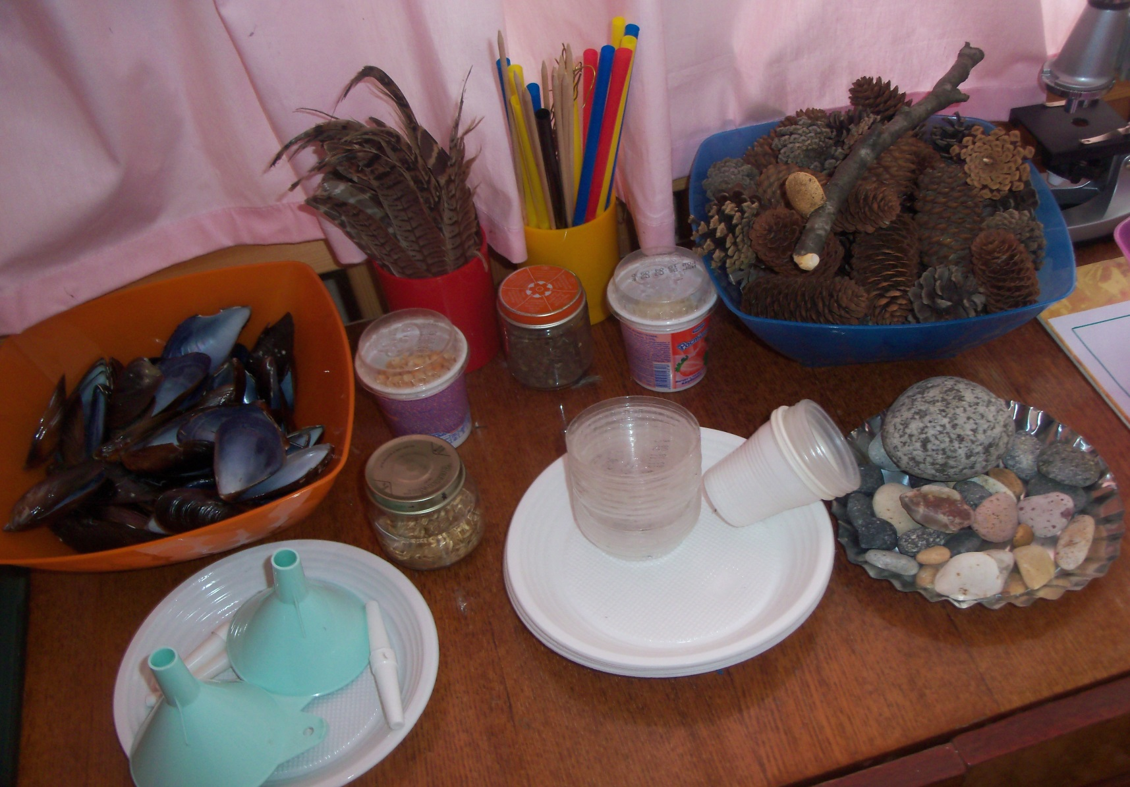

Slide 24
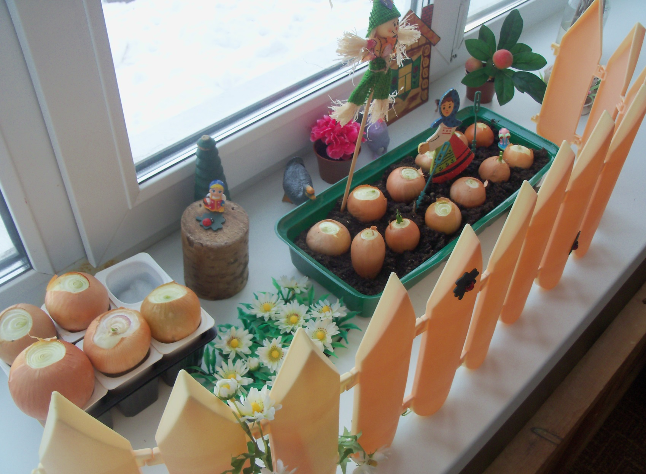

Slide 25
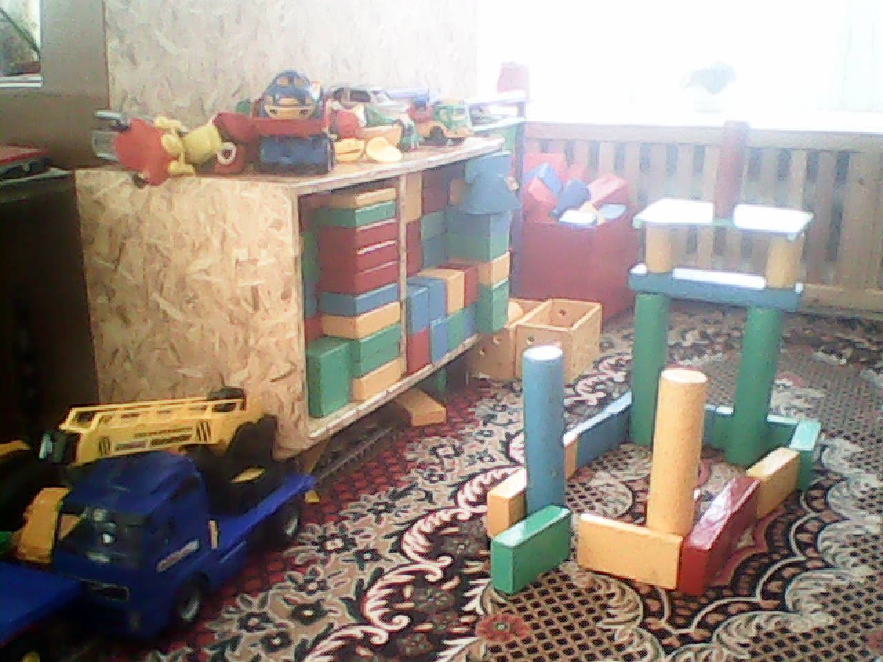

Slide 26
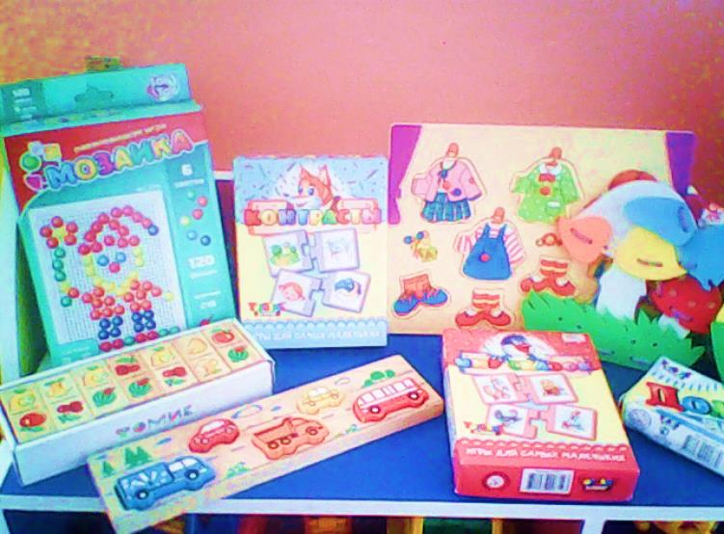

Slide 27
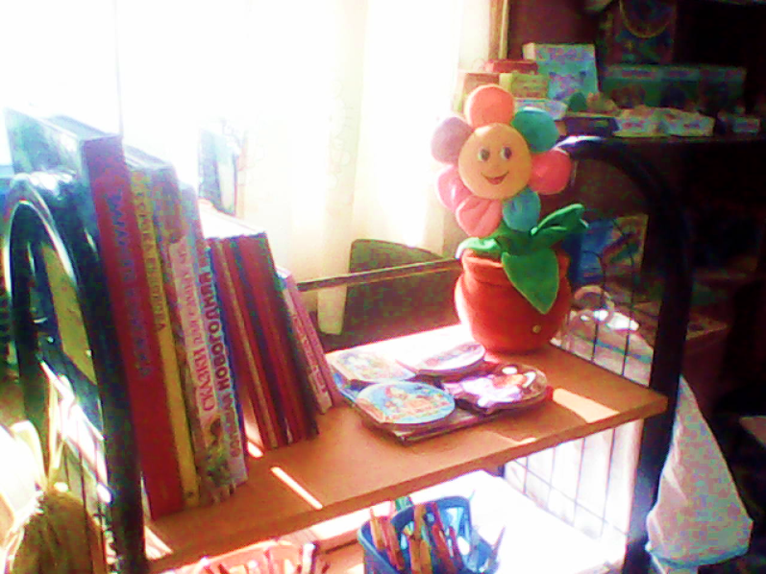

Slide 28
